Slide 1
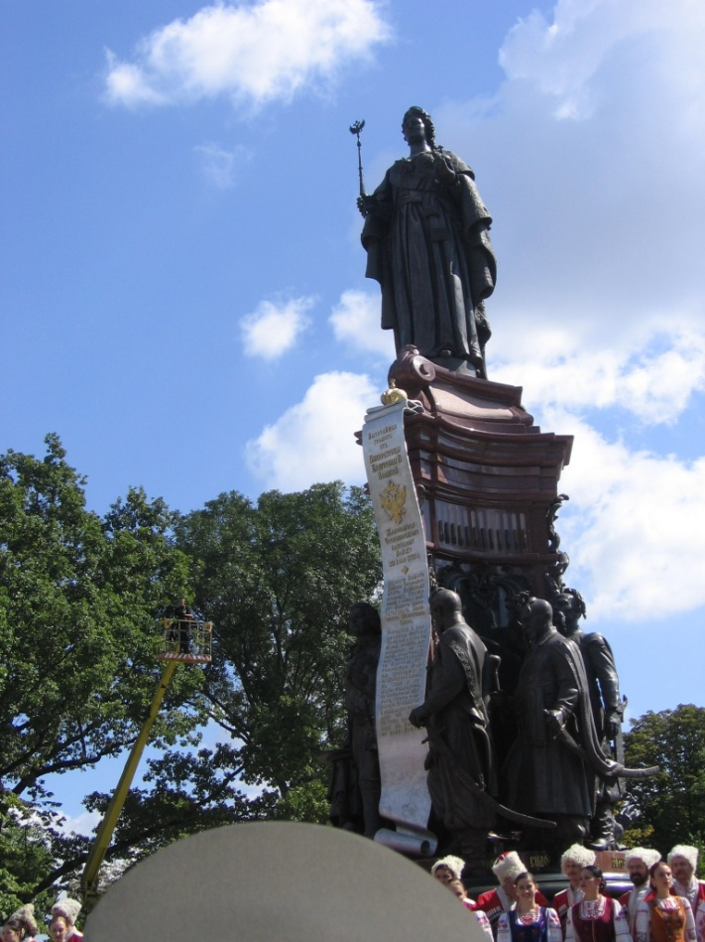
Именем Екатерины
нареченный...

Slide 2
Без памяти – нет традиций,
Без традиций – нет культуры,
Без культуры – нет духовности,
Без духовности – нет личности,
Без личности – нет народа!

Slide 3
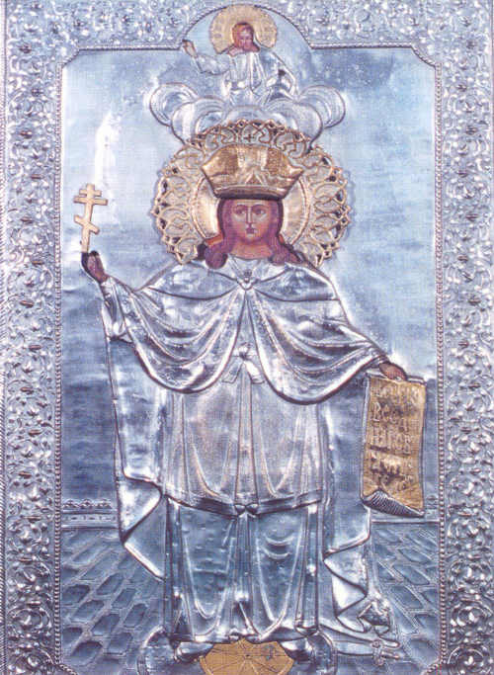
24 ноября
(по новому стилю 5 декабря) - день тезоименитства императрицы Екатерины II
Икона Святой
Великомученицы Екатерины

Slide 4
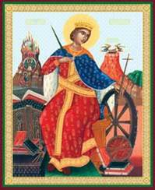
Святая великомученица Екатерина была дочерью правителя Александрии, обладала редкой красотой и умом. Она объявила родителям, что выйдет замуж лишь за того, кто превзойдет ее в знатности, богатстве, красоте и мудрости.
Приняв святое крещение, Екатерина сподобилась увидеть Деву Марию с младенцем Иисусом. Господь ласково посмотрел на Екатерину и дал ей перстень. Когда видение окончилось, девушка увидела кольцо на своей руке.
В то время в Александрию прибыл император Максимин (305–313) на языческое празднество, где в жертву приносились христиане. Екатерина, сострадая мученикам, вышла к правителю и исповедала ему свою веру.
Император приказал казнить святую.

Slide 5
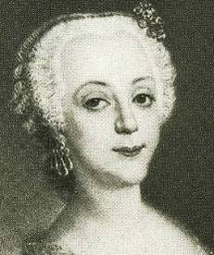
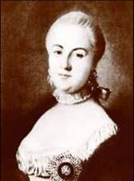
Великая княгиня Екатерина Алексеевна
родилась 21 апреля (2 мая) 1729, Штеттин, Пруссия
Будущая императрица Екатерина II
София Фредерика Августа Ангальт-Цербстская

Slide 6
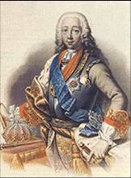
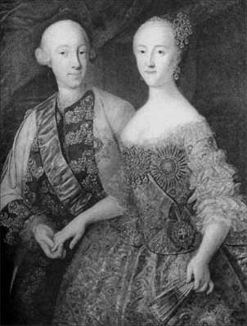
Великий князь Петр Федорович и Великая княгиня
Екатерина Алексеевна
Великий князь Петр Федорович
будущий император Петр III

Slide 7
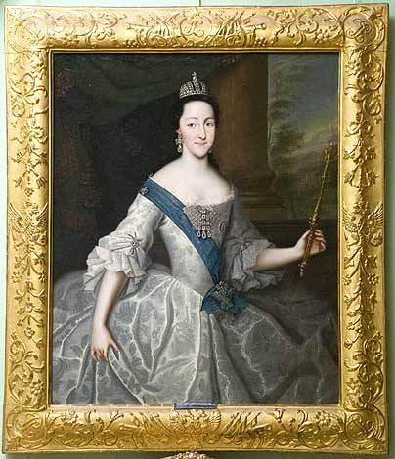
Екатерина Алексеевна
примерно 1758 год

Slide 8
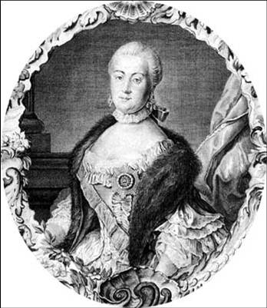
Екатерина II
гравюра резцом,
конец XVIII века

Slide 9
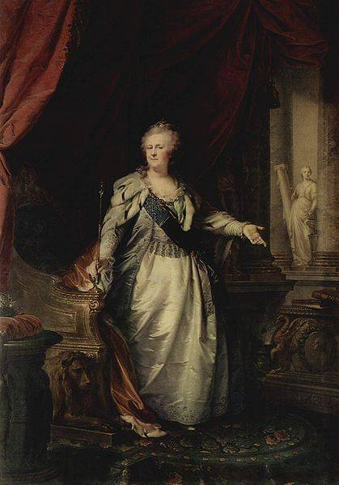
Портрет работы Лампи,
1793 г.

Slide 10
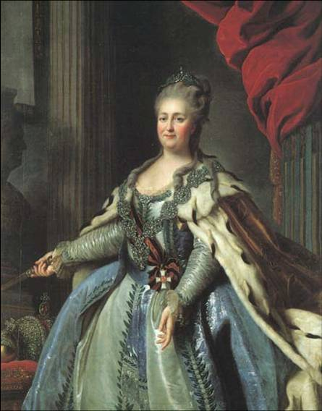
Фрагмент картины
Ф.Рокотова,
1770 г.

Slide 11
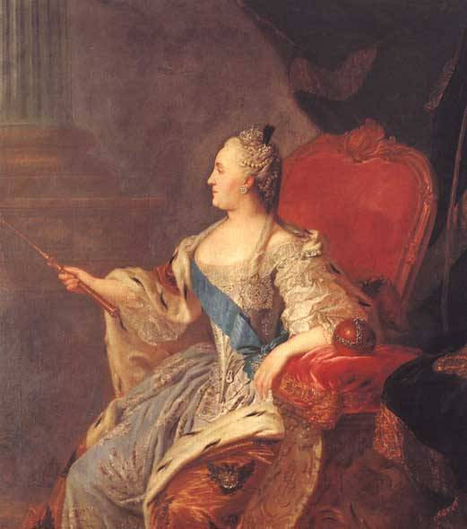
Портрет Екатерины Второй, 1763 г.,
Ф. Рокотов

Slide 12
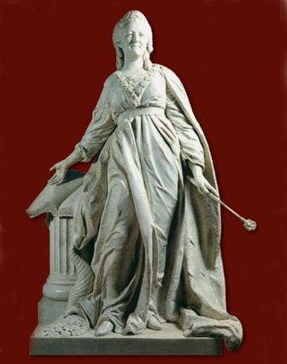
Ф.И.Шубин,
скульптура 1789-1790 гг.

Slide 13
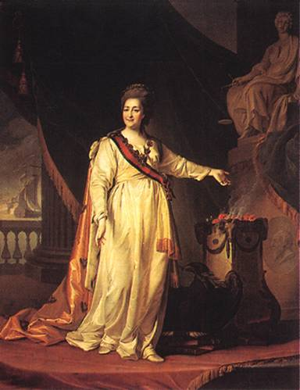
Д.Г. Левицкий
портрет Екатерины II
в храме богини правосудия,
1780-е гг.

Slide 14
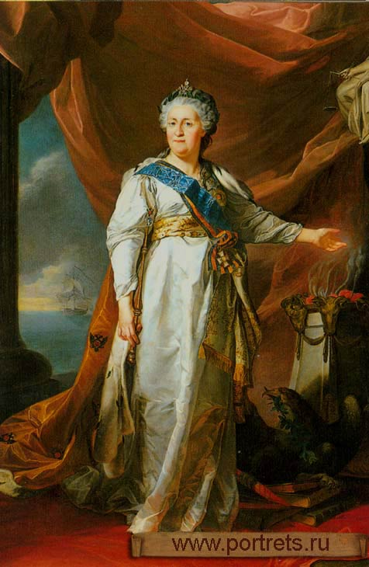

Slide 15
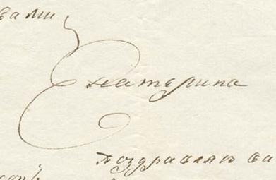
Автограф Екатерины Великой

Slide 16
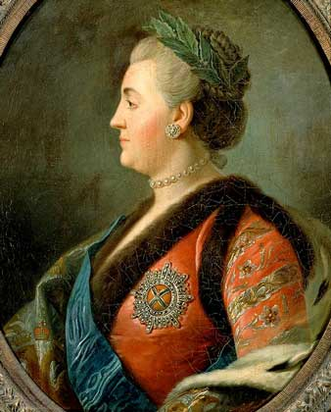

Slide 17
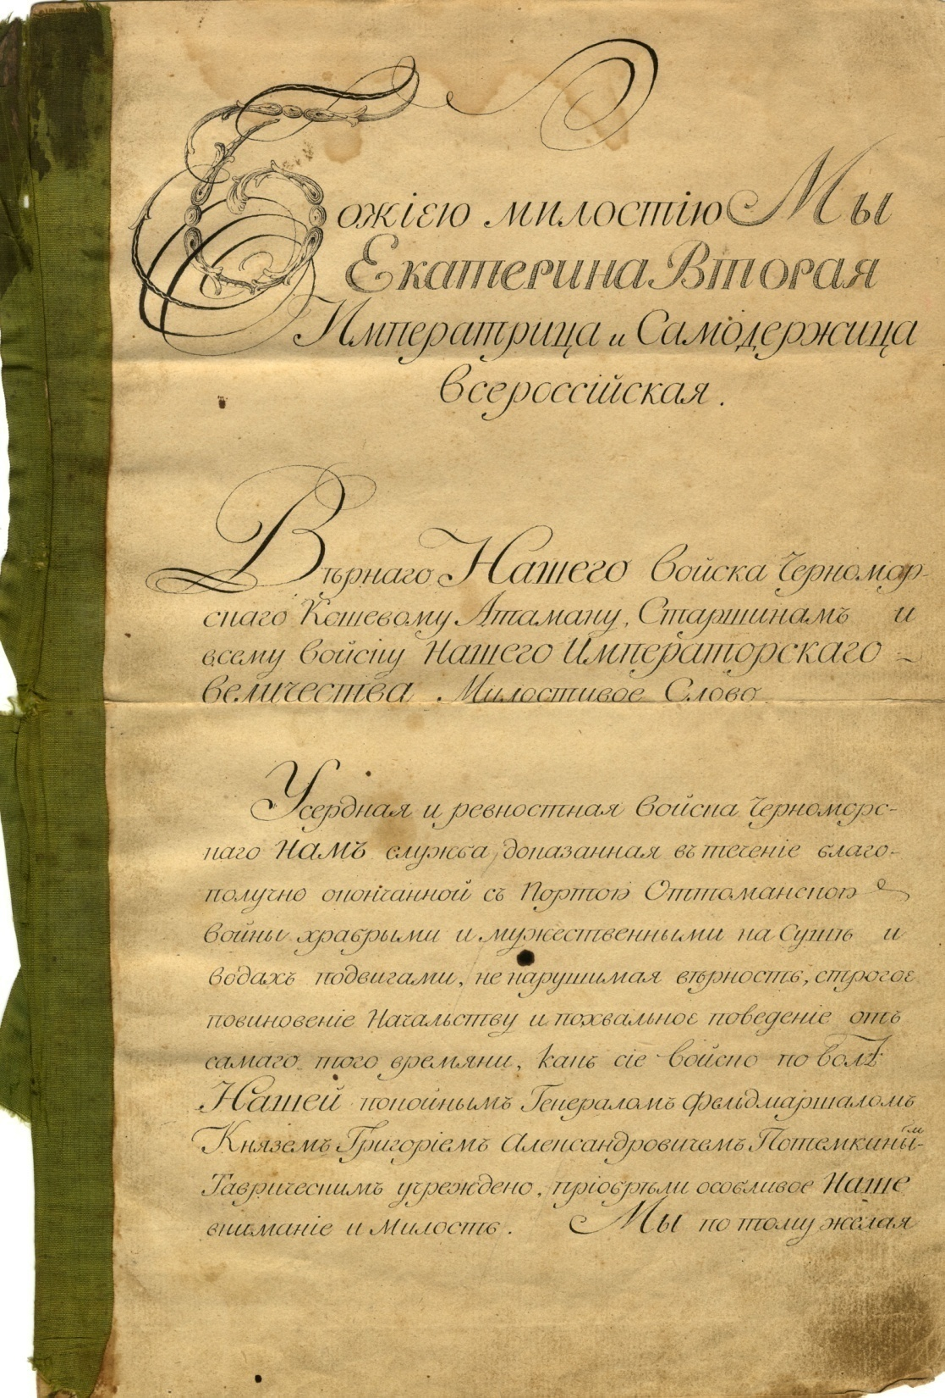
ЖАЛОВАННАЯ ГРАМОТА ИМПЕРАТРИЦЫ ЕКАТЕРИНЫ II.
30 ИЮНЯ 1792 г. ЦАРСКОЕ СЕЛО
Текст грамоты
«Божию милостию Мы Екатерина Вторая, Императрица и Самодержица всероссийская.
Верного Нашего Войска Черноморского Кошевому Атаману, Старшинам и всему войску Нашего Императорского Величества Милостивое Слово:
. . .

Slide 18
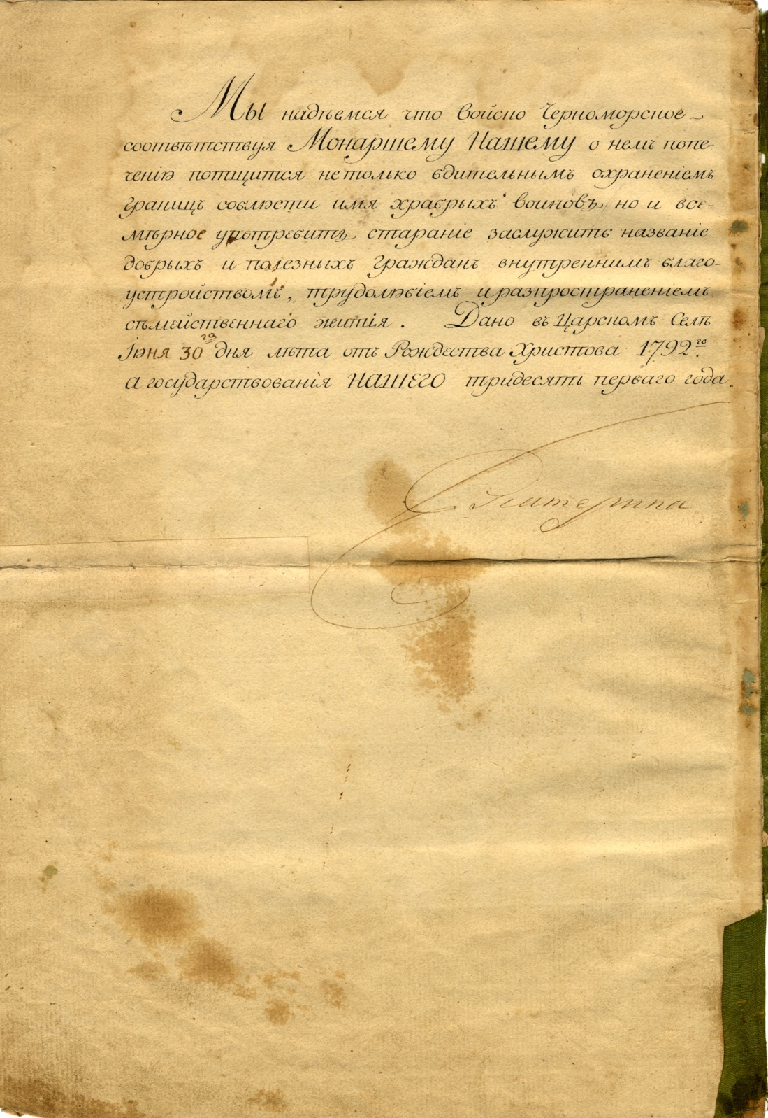
. . .
Мы надеемся, что Войско Черноморское, соответствуя Монаршему Нашему о нем попечению, потщится не только бдительным охранением границ соблюсти имя храбрых воинов, но и всемерное употребить старание заслужить звание добрых и полезных граждан внутренним благоустройством, трудолюбием и распространением семейственного жития.
Дано в Царском Селе Июня 30-го дня лета от Рождества Христова 1792-го а государствования Нашего тридесять первого года.
Екатерина »

Slide 19
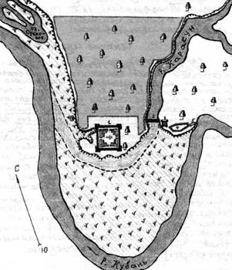
План Карасунского Кута в конце XVIII в.
Реконструкция кандидата исторических наук В.В. Бондаря.

Slide 20
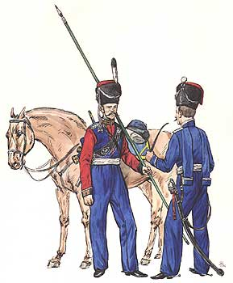
Казаки Черноморского казачьего войска.
Нач. XIX в.
С первых дней своего существования Екатеринодар являлся военно-административным центром земли войска Черноморского.
В Екатеринодаре находился атаман Черноморского войска, Войсковое правительство (затем Войсковая канцелярия и Войсковое правление), войсковое дежурство, начальник Черноморской кордонной линии.
Город являлся штаб-квартирой всех конных и большинства пеших полков войска, здесь же находились и сборные пункты строевых частей.

Slide 21
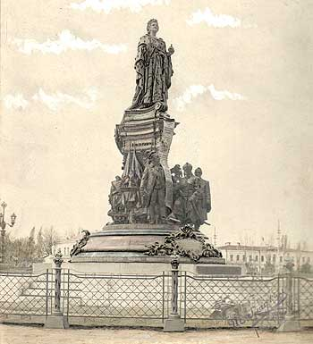
6 мая 1907 года
На Атаманской (Крепостной) площади состоялось открытие замечательного памятника, ставшего символом города.
Авторы:
М.О. Микешин
и
Б.В. Эдуардс

Slide 22
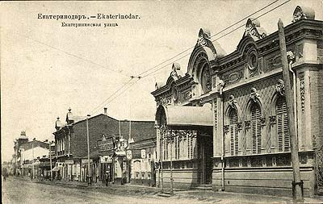
Екатерининская улица.
Сейчас - улица Мира.

Slide 23
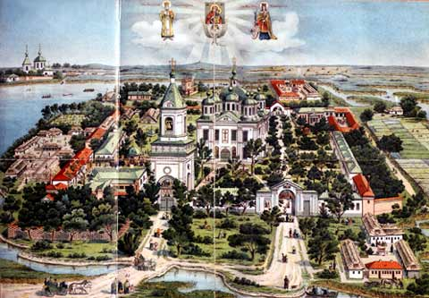
Сразу но переселении на Кубань, основали здесь казаки в 1794 году Екатерино-Лебяжью-Свято-Николаевскую мужскую пустынь
«ради престарелых и раненых казаков, желающих воспользоваться спокойною в монашестве жизнью».

Slide 24
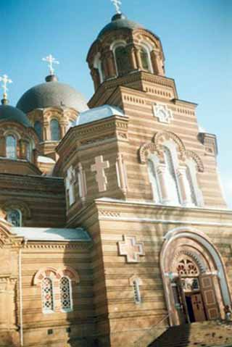
Свято-Екатерининский кафедральный собор
является главным храмом епархии.

Slide 25
127 лет своего существования наша столица носила имя Екатерины Великой. Наши предки казаки осознанно нарекли столицу Кубани Екатеринодаром, чтобы навсегда увековечить память о славных делах императрицы для своих потомков.
7 ноября 1920 года.
В Москву ушла телеграмма за подписью председателя Кубчероблревкома Я. Полуяна:
«Горсовдеп совместно ревкомом РВС IX Облпартком РКП Совпроф Облком РКСМ ПОАРМ в ознаменование Октябрьской революции считая название города Екатеринодар напоминающим рабские времена и совершенно бессмысленным в республике труда навсегда освободившихся от потомков Екатерины и их приспешников постановил просить ВЦИК именовать город Краснодаром».
7 декабря Наркомат Внутренних дел РСФСР удовлетворил это ходатайство.
Город Екатеринодар перестал существовать.
Начиналась история Краснодара.

